Slide 1
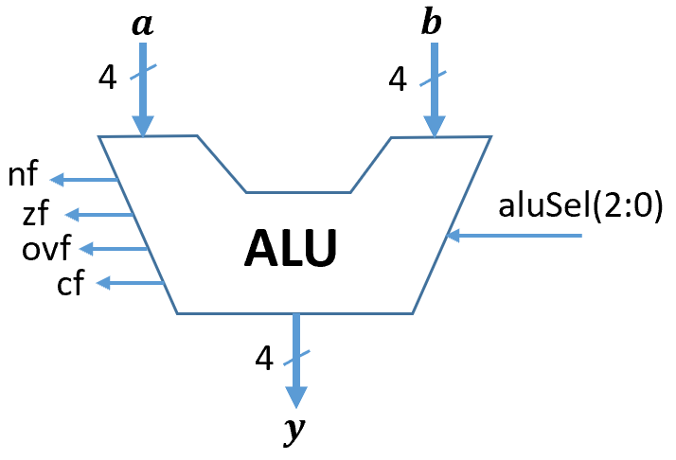
实验3：算术逻辑单元
SystemVerilog
2024-9-13

Slide 2
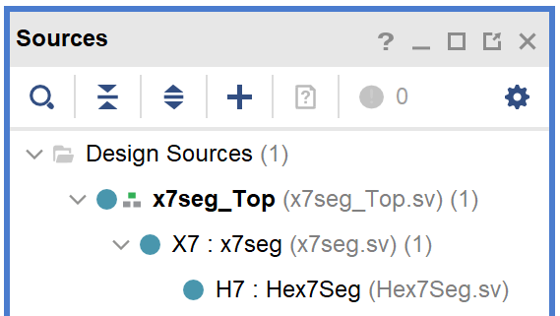
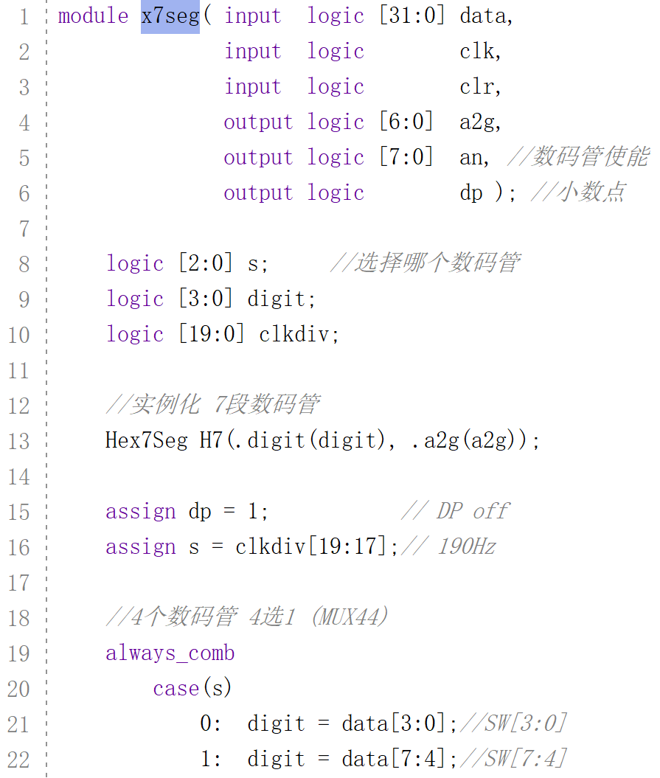
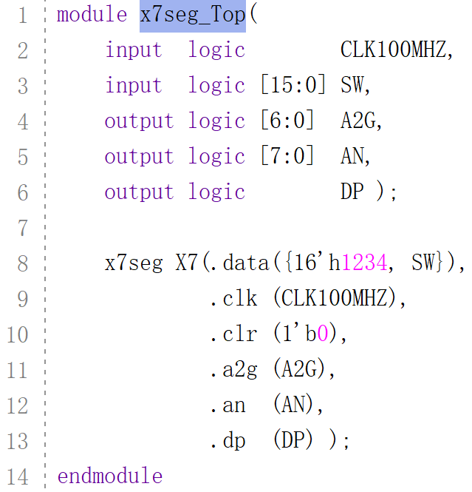
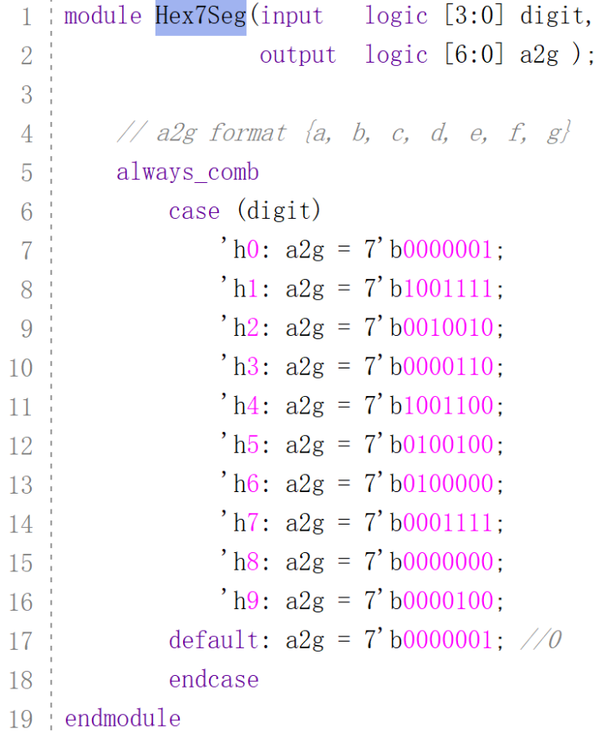
实验2：七段数码管 (分层设计)
…… …… ……

Slide 3

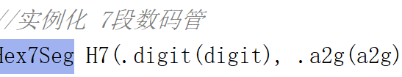
模块实例化
模块名称 实例名( 父模块与子模块之间端口信号关联方式 )
x7Seg
Hex7Seg
digit
a2g
位置关联法
digit
a2g
x7Seg

Slide 4
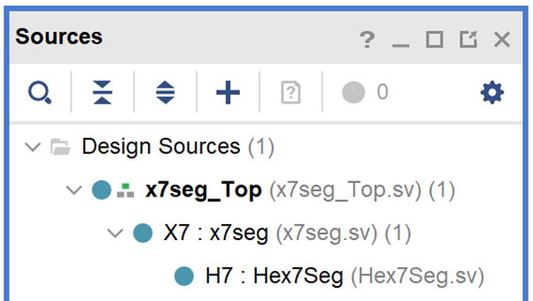
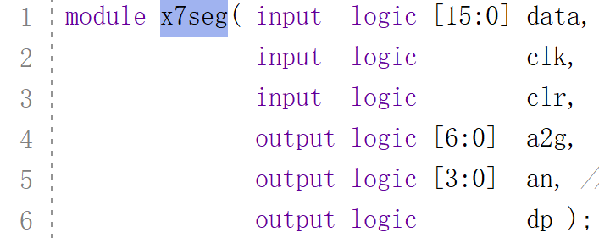
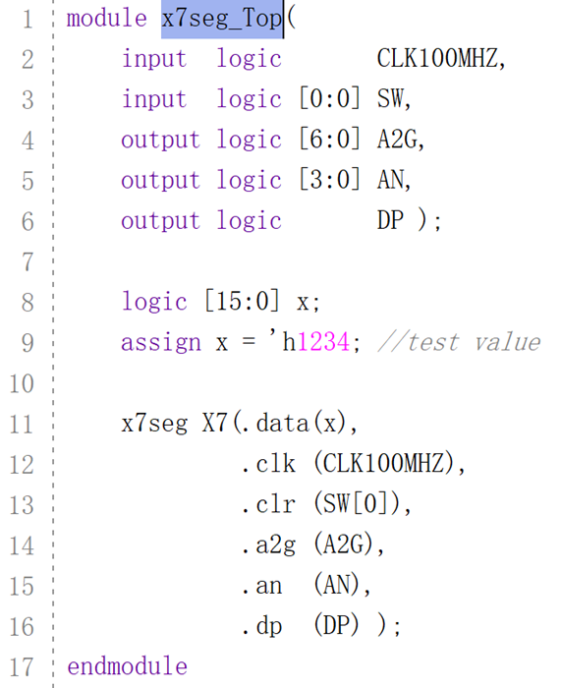
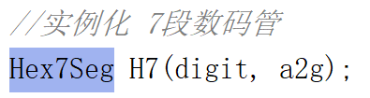
模块实例化
模块名称 实例名( 父模块与子模块之间端口信号关联方式 )
形式名称
实际名称
位置关联法
名称关联法
x7Seg

Slide 5
实例化 注意事项
端口较少时用位置关联法，名称关联法可不考虑端口排列次序。
不能混合使用位置关联法、名称关联法。
允许某些端口不连接(空白)。综合时，输入端口置高阻态，输出端口没使用。
模块只能以实例化的方式嵌套在其它模块内，不能在always内嵌套。
实例化的模块可以是：设计文件(Verilog, VHDL…)、元件库元件、IP核。

Slide 6
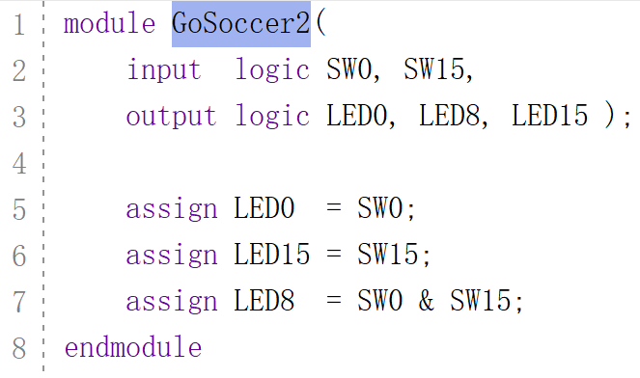
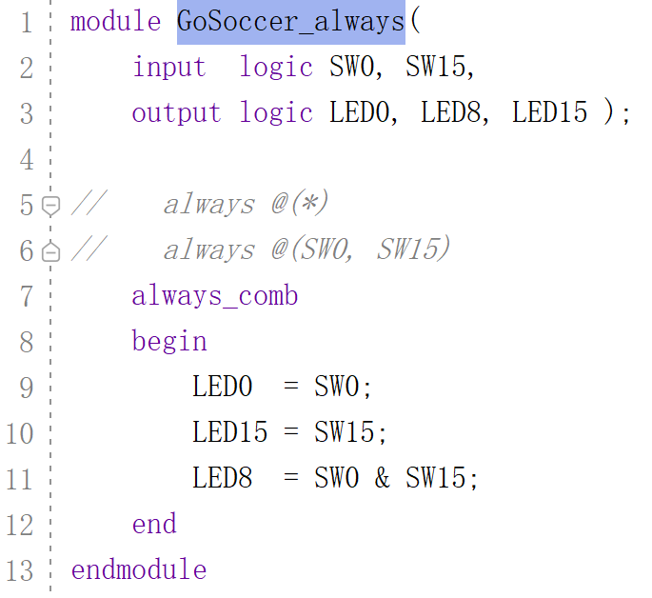

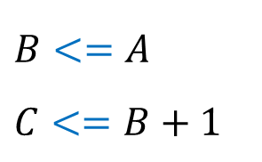
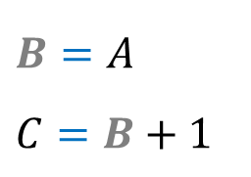
always 语句
// 无条件赋值
并行
//有无条件赋值
$$B=A$$
$$C=B+1$$
串行
串行
$B$将被优化没有了
$$B<=A$$
$$C<=B+1$$
并行
Notes:
目前，左右两端代码结果是相同的。

Slide 7
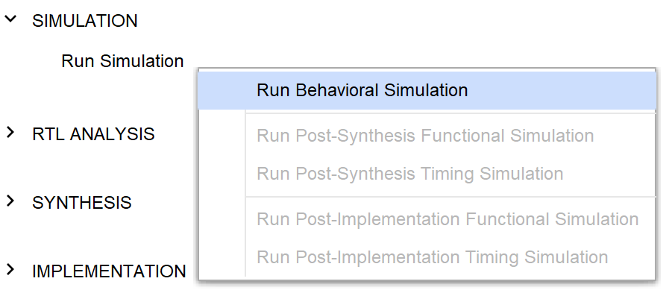

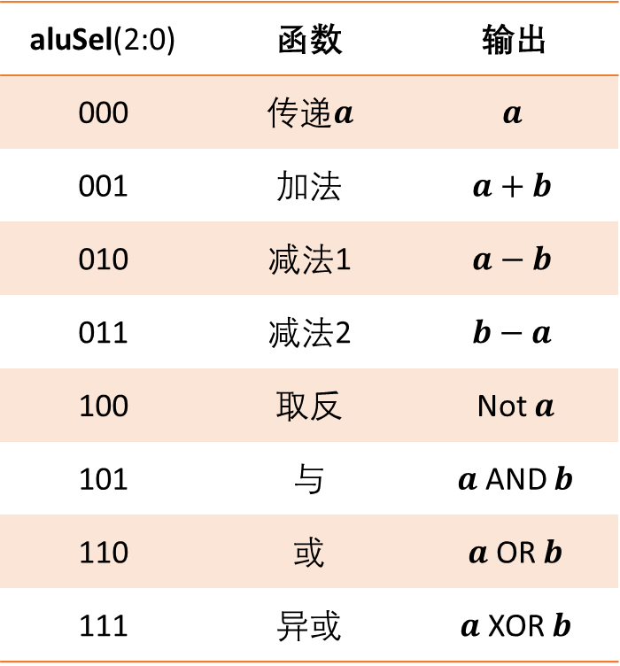


ALU: 算术逻辑单元
将多种算术和逻辑运算组合到一个单元内。
4个输出标志信号
ALU中的运算和逻辑操作
$$a$$
$$b$$
4
4
信号 | 含义
nf | 负数标志，当y(3)=1时nf=1
zf | 零标志，当y=0000时, zf=1
ovf | 溢出标志
cf | 进位/借位标志
aluSel(2:0) | 函数 | 输出
000 | 传递$a$ | $$a$$
001 | 加法 | $$a+b$$
010 | 减法1 | $$a−b$$
011 | 减法2 | $$b−a$$
100 | 取反 | Not $a$
101 | 与 | $a$ AND $b$
110 | 或 | $a$ OR $b$
111 | 异或 | $a$ XOR $b$
nf
zf
aluSel(2:0)
ovf
ALU
cf
4
$$y$$

Slide 8
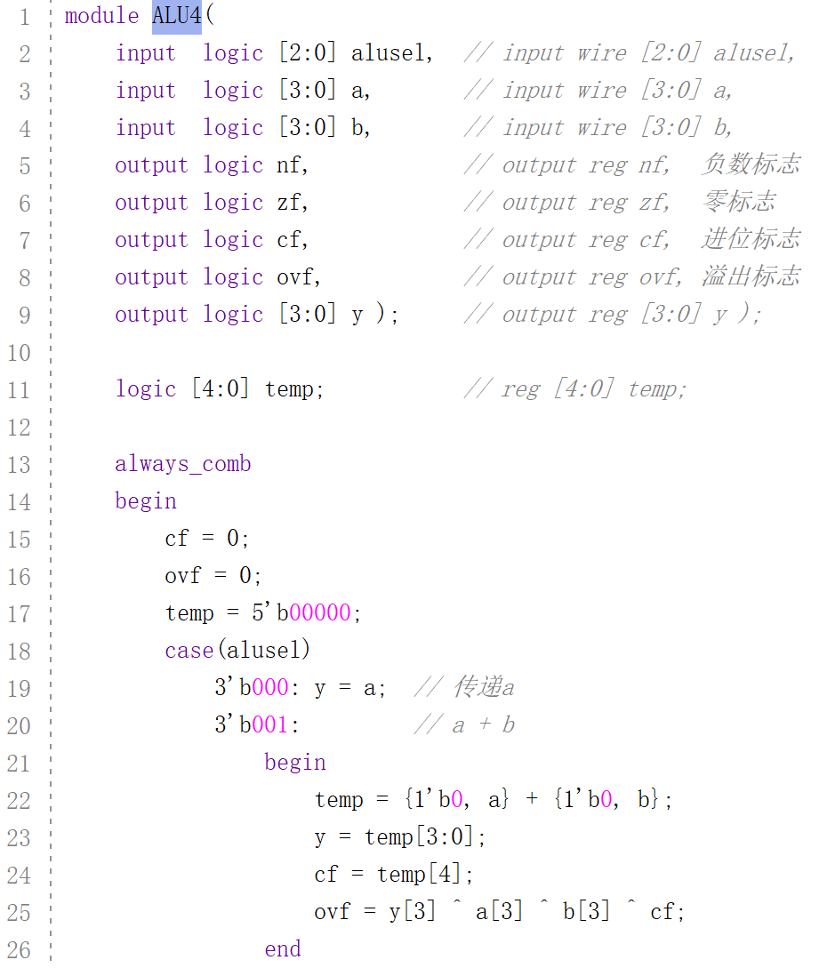
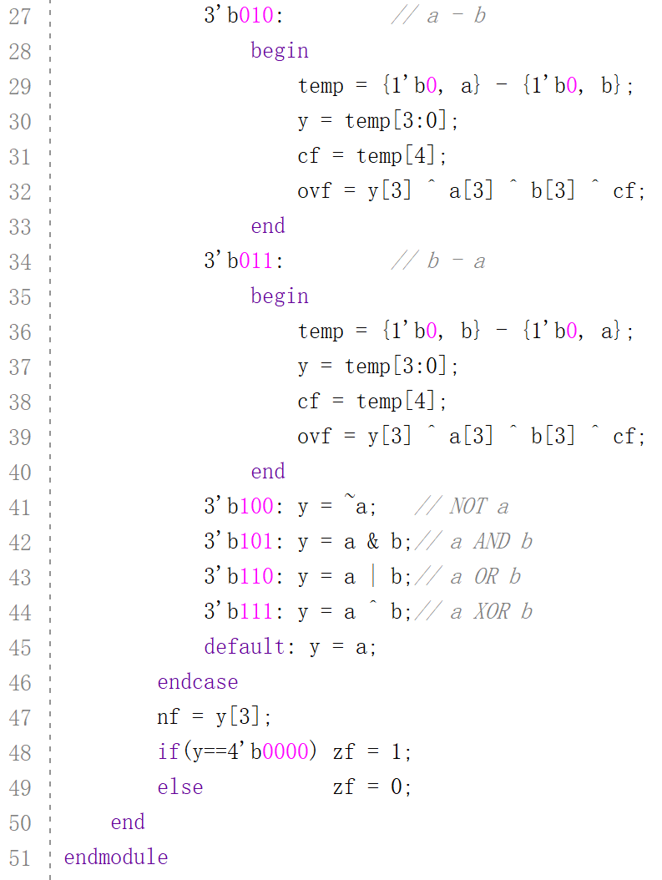

4位ALU
ALU

Slide 9
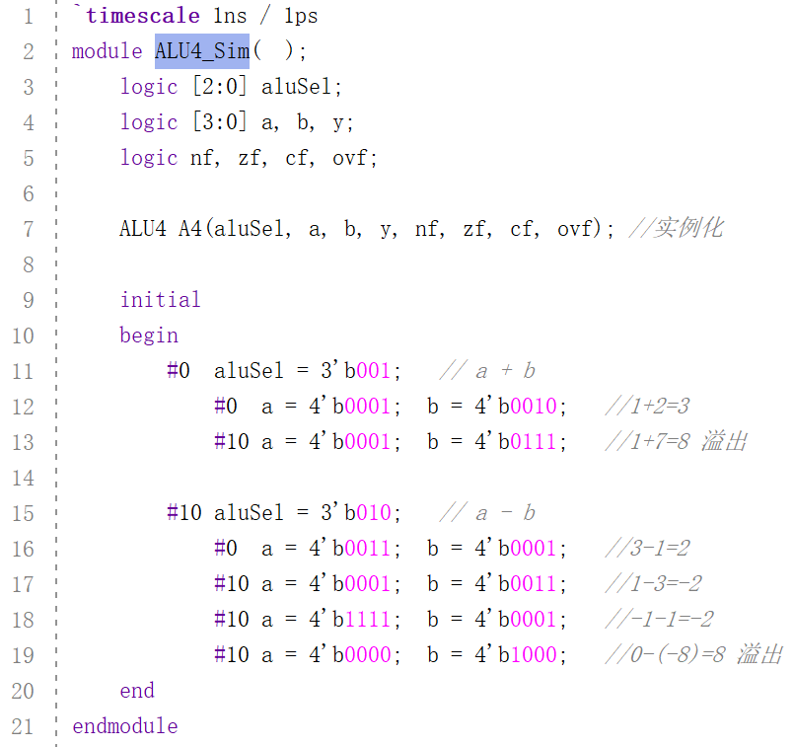
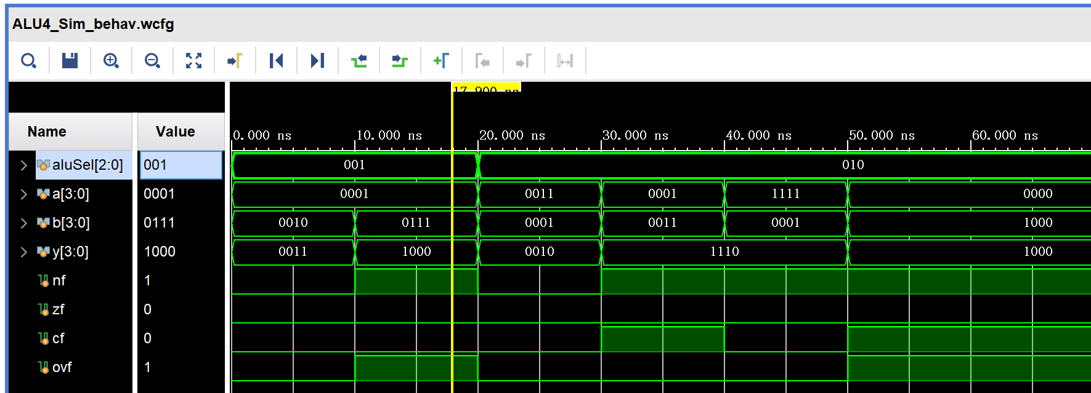
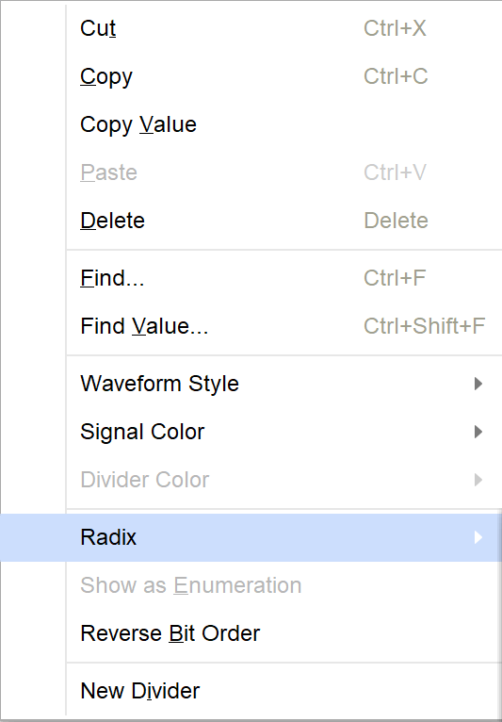
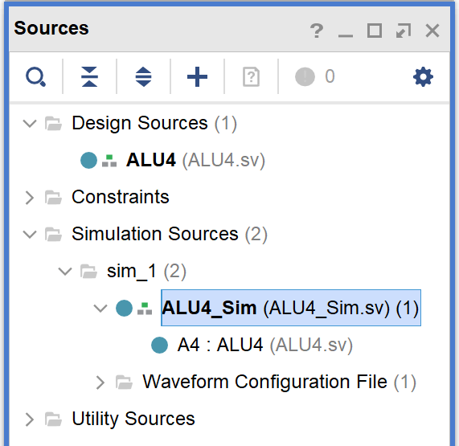
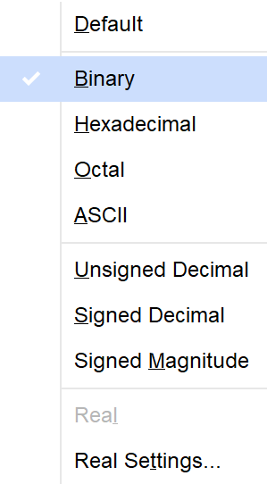
仿 真

Slide 10
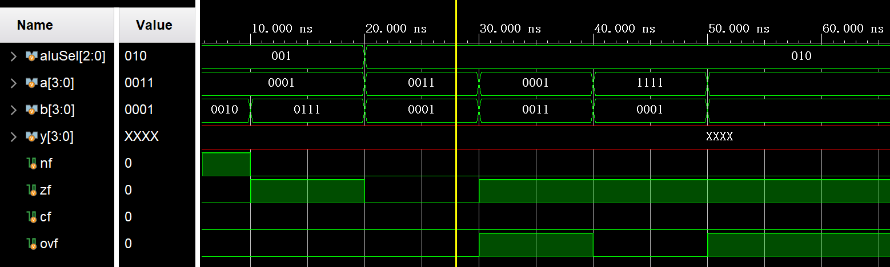
非法值 X、浮空值 Z
X：同时被0、1驱动
可能值：0、1、或中间任意值
危害：可能因竞争使得电路发热并损坏
结论：必须避免！
注意：在真值表中X表示无关项，在电路中表示非法值
Z：高阻态。既没有被 1 驱动，也没有被 0 驱动
可能值：0、1、或中间任意值
原因：忘记将电压连接到输入端。
也可能是电路的需要，如三态缓冲器。
Notes:
Verilog：四值逻辑（0、1、X、Z）

Slide 11
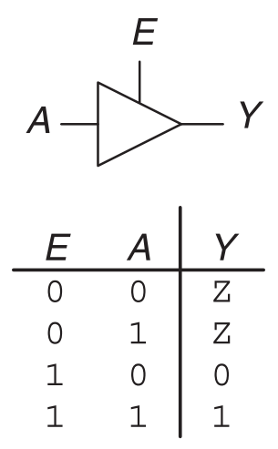
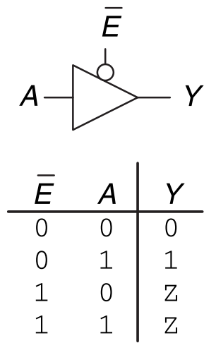
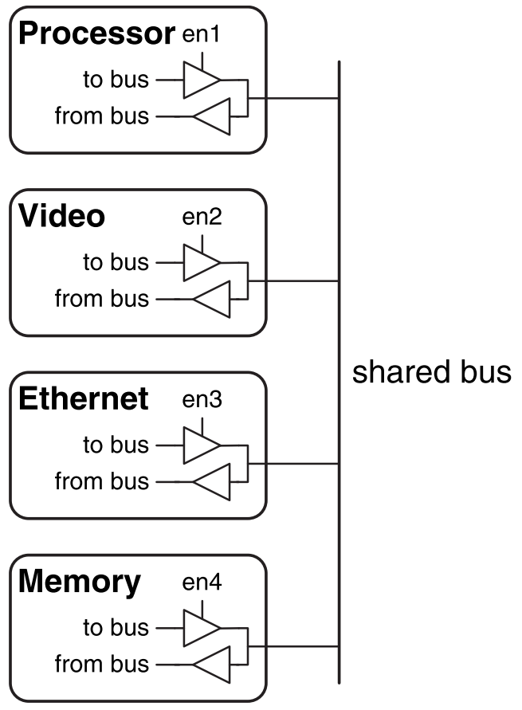
三态门缓冲器 Tristate Buffer
使能端
常用于多个信号共享一条总线
输出有：逻辑1、逻辑0、高阻抗
当E有效(如，逻辑1)时，输出取决于输入
当E无效(如，逻辑0)时，输出高阻抗，即属于与后面连接的电路断开

Slide 12
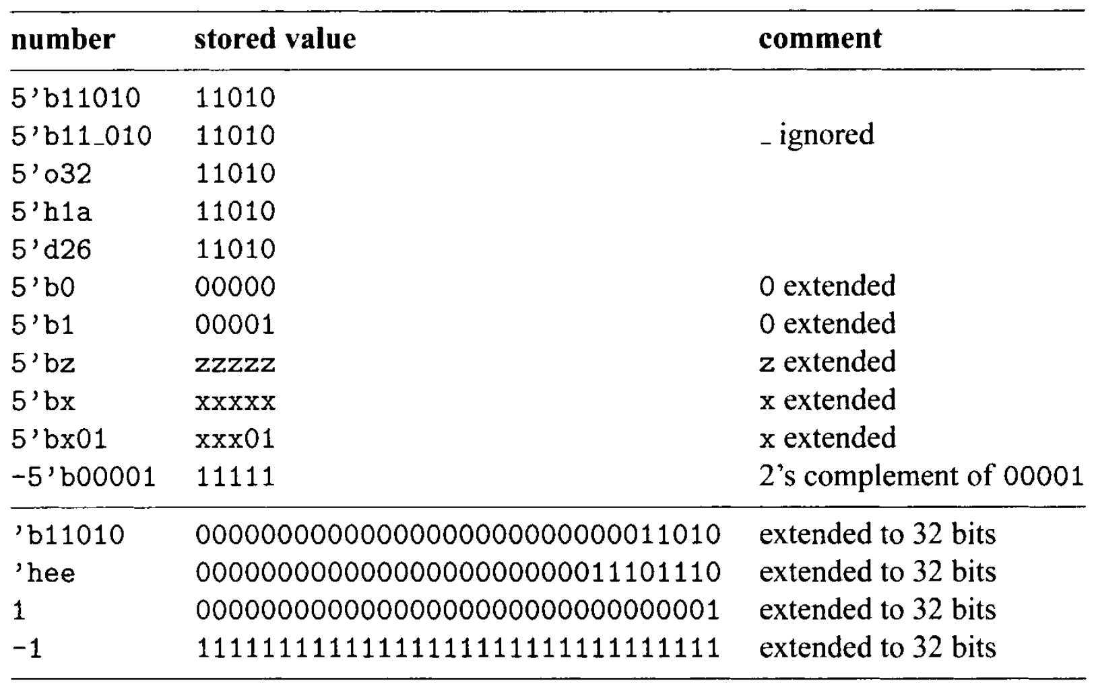
数值的表示

Slide 13
常用运算符
operation | symbol | description
Arithmetic | + - * / % ** | addition subtraction multiplication division modulus exponentiation
Shift | >> << >>> <<< | logical right shift logical left shift arithmetic right shift arithmetic left shift
Relational | > < >= <= | greater than less than greater than or equal to less than or equal to
Reduction | & | ^ | reduction and reduction or reduction xor
operation | symbol | description
Equality | == != === !=== | equality inequality case equality case inequality
Logical | ! && || | logical negation logical and logical or
Bitwise | ~ & | ^ | bitwise negation bitwise and bitwise or bitwise xor
Concatenation | { } { { } } | concatenation replication
Conditional | ? : | conditional

Slide 14
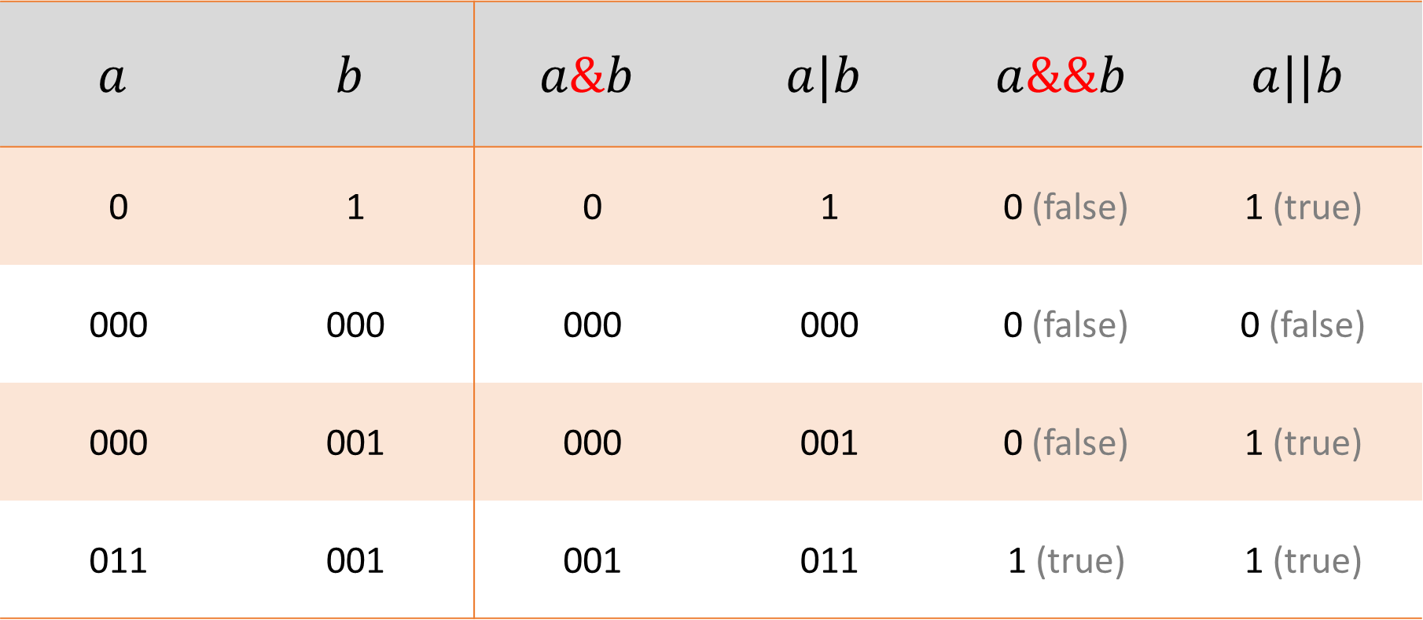
bitwise and Logical operation examples
$$a$$ | $$b$$ | $$a\&b$$ | $$a|b$$ | $$a\&\&b$$ | $$a||b$$
0 | 1 | 0 | 1 | 0 (false) | 1 (true)
000 | 000 | 000 | 000 | 0 (false) | 0 (false)
000 | 001 | 000 | 001 | 0 (false) | 1 (true)
011 | 001 | 001 | 011 | 1 (true) | 1 (true)

